Slide 1


BÀI 5
ÔN TẬP VÀ KỂ CHUYỆN
Môn Tiếng Việt – Tuần 1

Slide 2
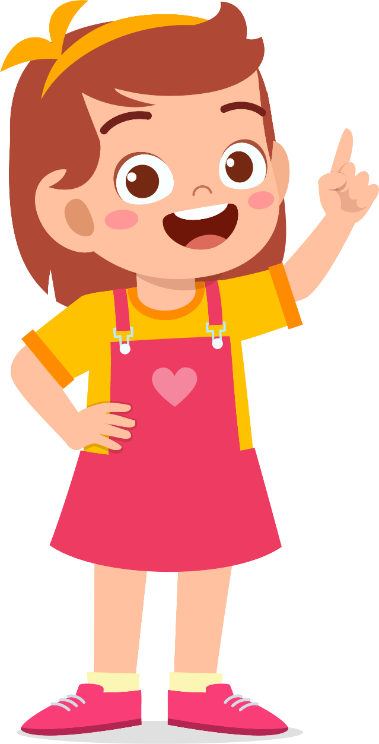
KHỞI ĐỘNG

Slide 3



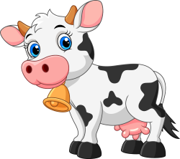
Tìm chữ ứng với hình.
bê
bà
cá

Slide 4
ÔN ĐỌC LẠI CÁC ÂM, TIẾNG, TỪ, CÂU

Slide 5
ĐỌC

Slide 6
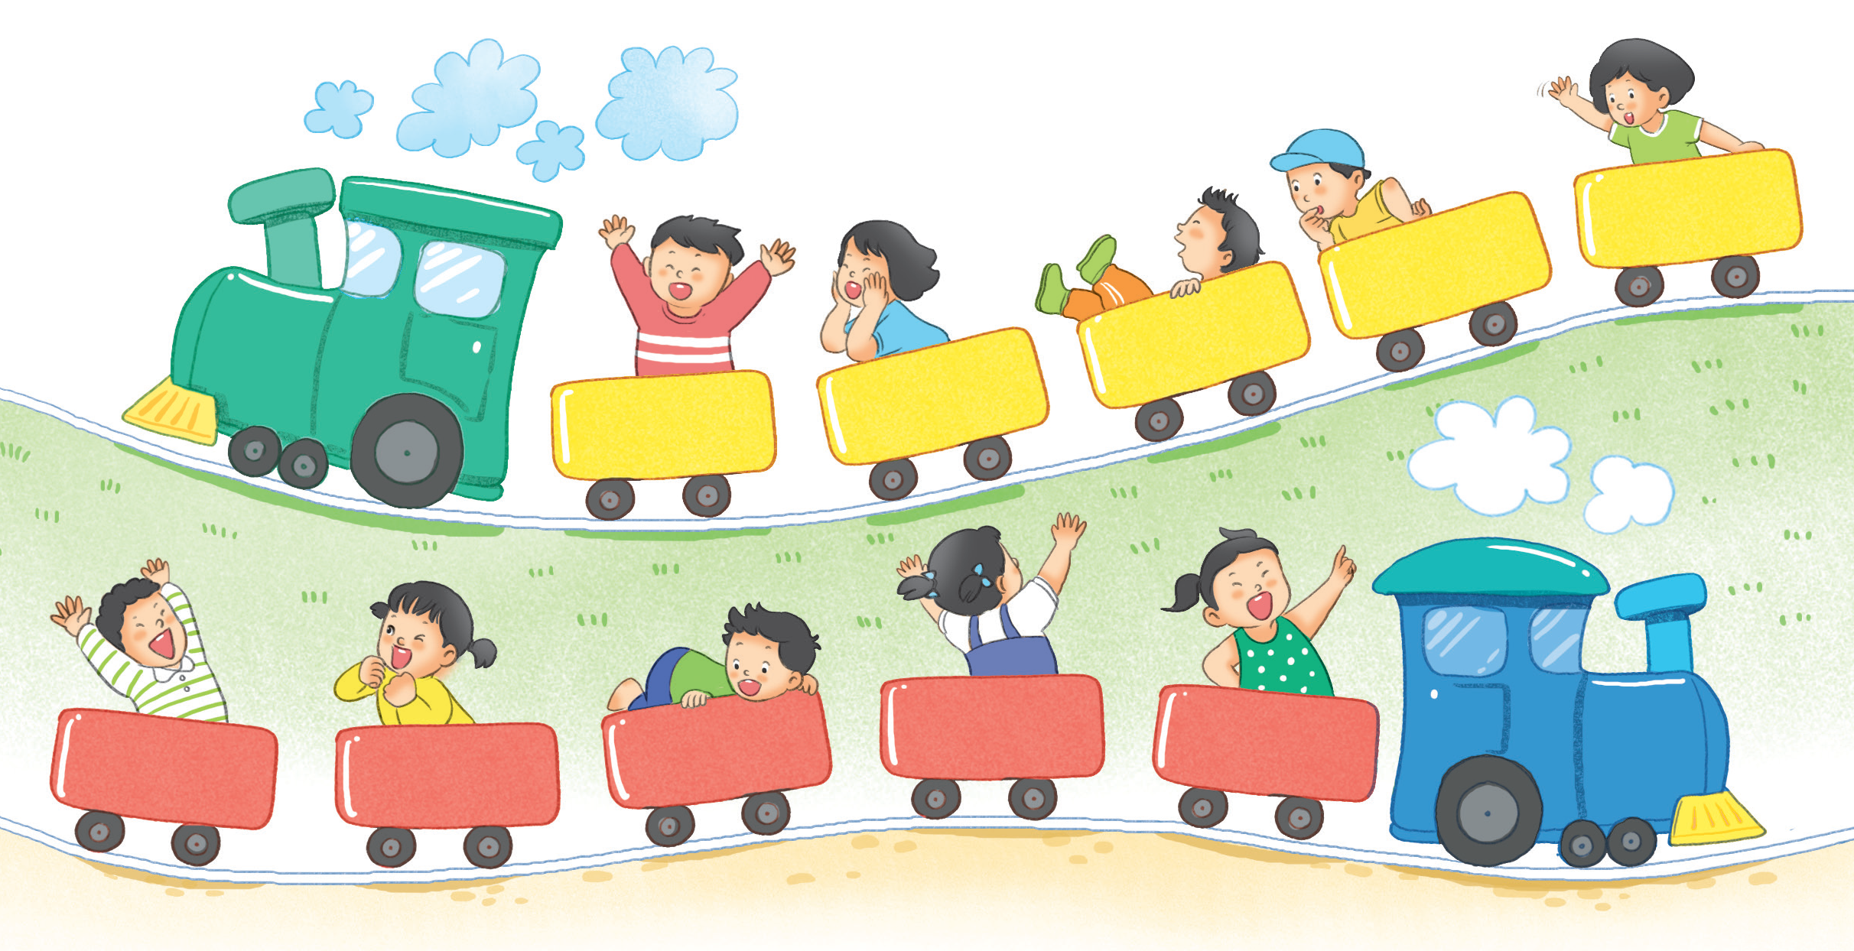
ê
e
c
b
a
Ê
Ê
C
B
C
A
B
A
E
E

Slide 7

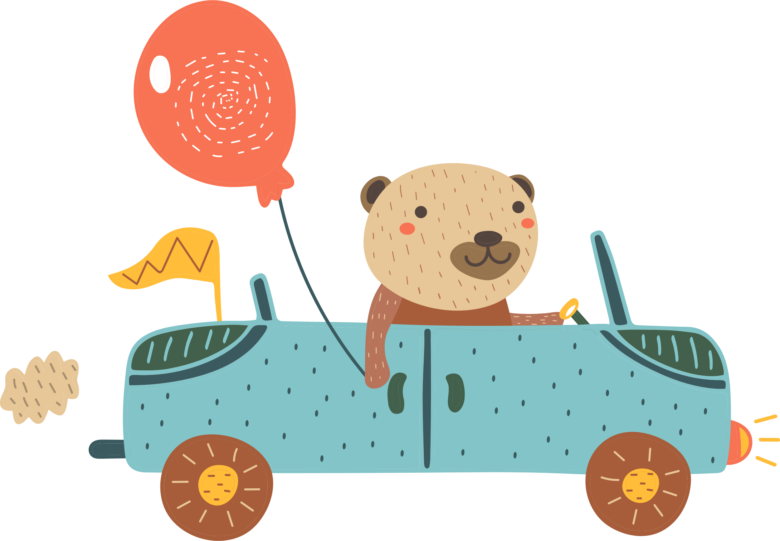
ba bà
ba bà
cá bé
be bé
cá bé
be bé
bè cá
bè cá
bế bé
bế bé

Slide 8

B
e
Bà bế bé.
a
b
ê
b

Slide 9
TÔ VÀ VIẾT

Slide 10



6
7
8
9
0
bế bé

Slide 11

6
6
6
6
6
6
6
.
.
.
.
.
.
6
7
7
7
7
7
7
7
7
.
.
.
.
.
.
8
8
8
8
8
8
8
8
.
.
.
.
.
.
9
9
9
9
9
9
9
9
.
.
.
.
.
.

Slide 12
0
0
0
0
0
0
0
.
.
.
.
.
.
0
χɄ χȾ
.
.
.
.
.

Slide 13
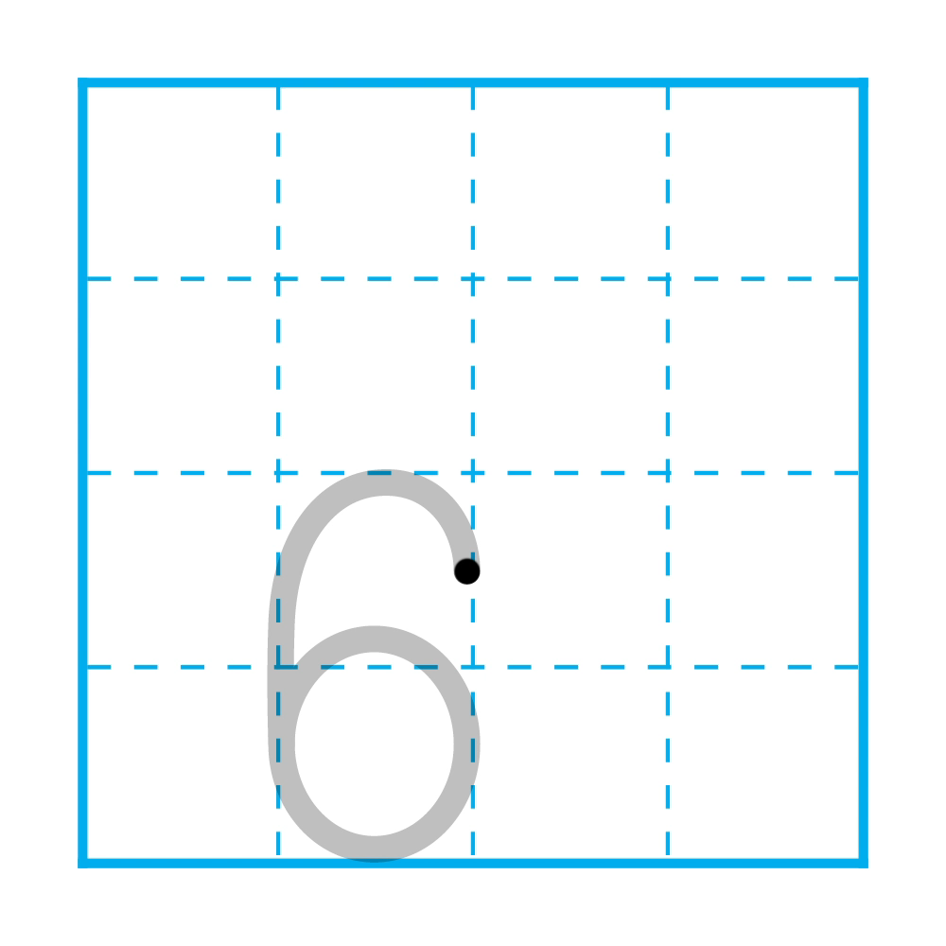

Slide 14
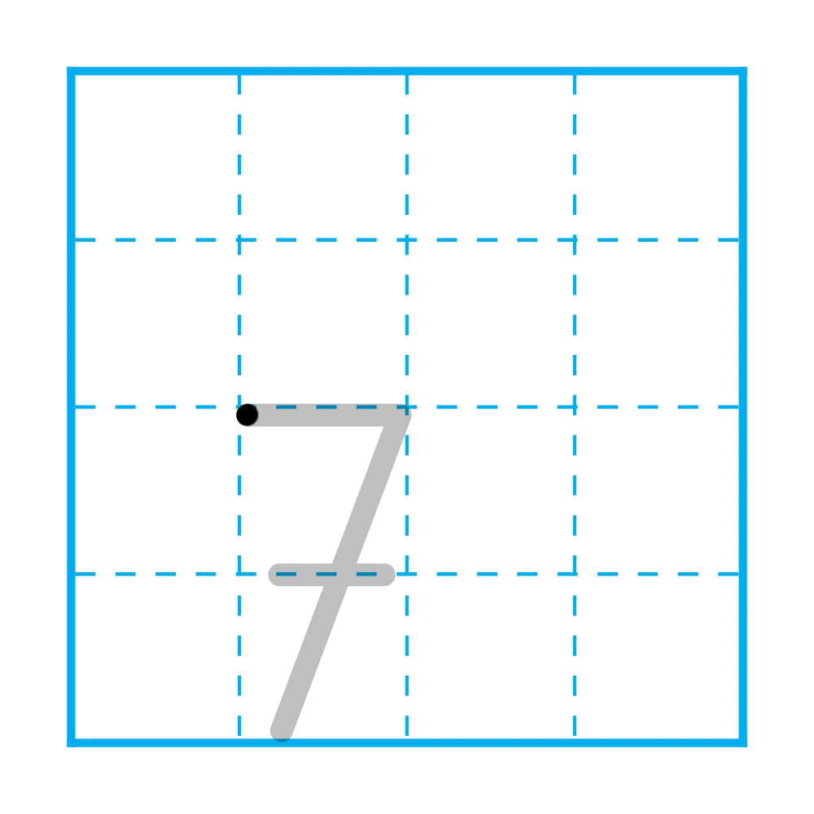

Slide 15
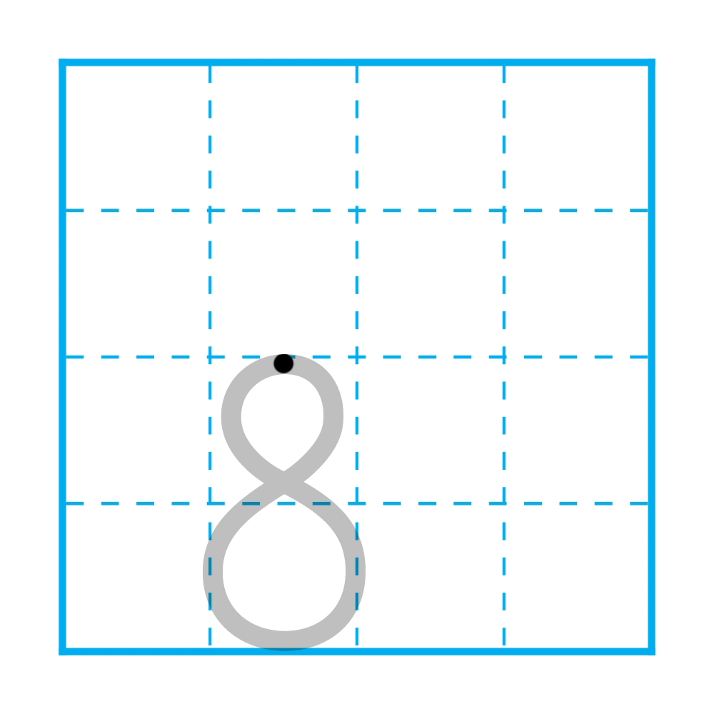

Slide 16
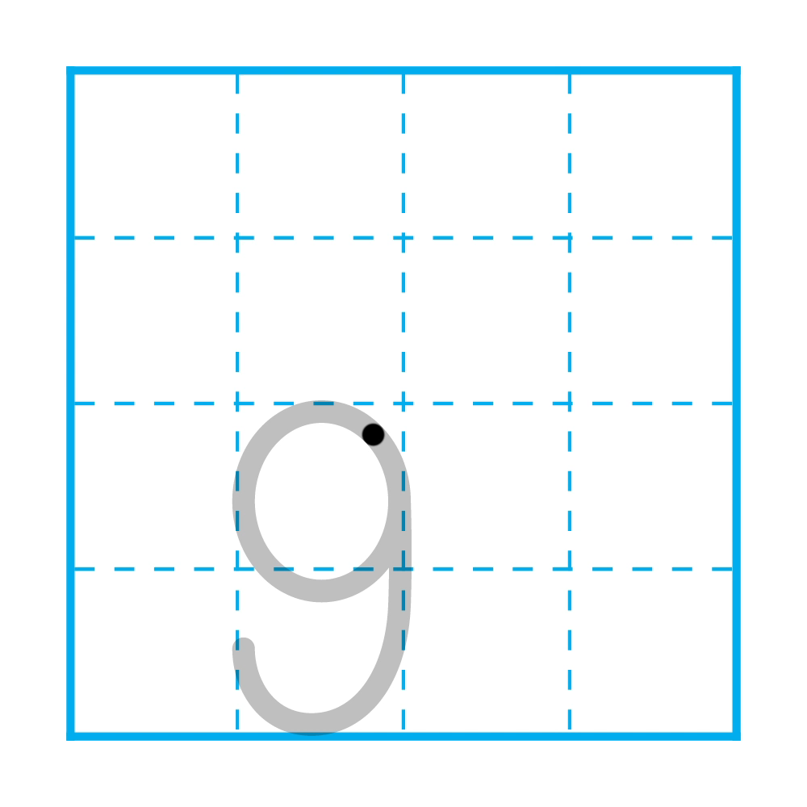

Slide 17
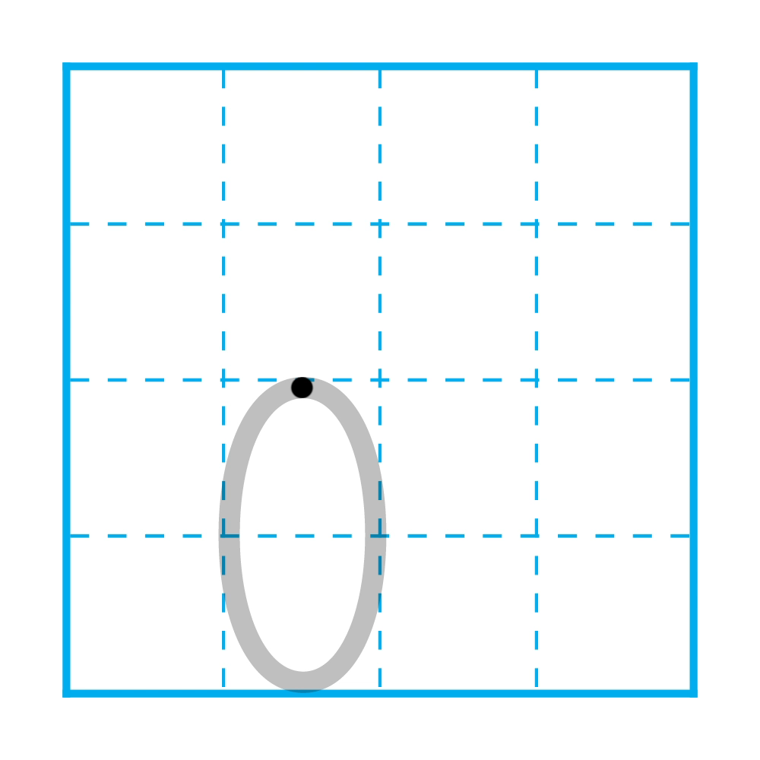

Slide 18
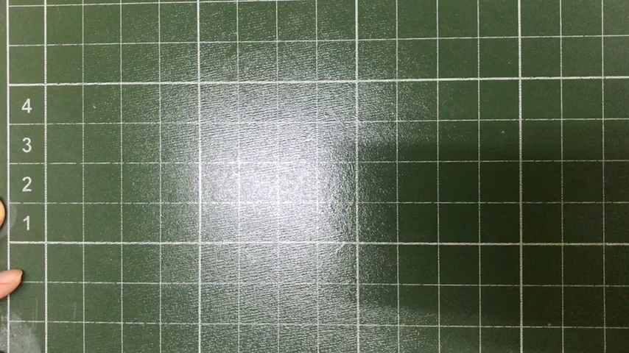

Slide 19
6
6
6
6
6
6
6
6
6
6
6
6
6
6
7
7
7
7
7
7
7
7
7
7
7
7
7
7
8
8
8
8
8
8
8
8
8
8
8
8
8
8
8
8
9
9
9
9
9
9
9
9
9
9
9
9
9
9
9
9
9
9
9
9

Slide 20
0
0
0
0
0
0
0
0
0
0
0
0
0
.
.
.
.
.
.
0
0
0
0
0
0
0
χɄ χȾ
χɄ χȾ
χɄ χȾ
χɄ χȾ
χɄ χȾ
χɄ χȾ

Slide 21








KỂ CHUYỆN

Slide 22


Slide 23
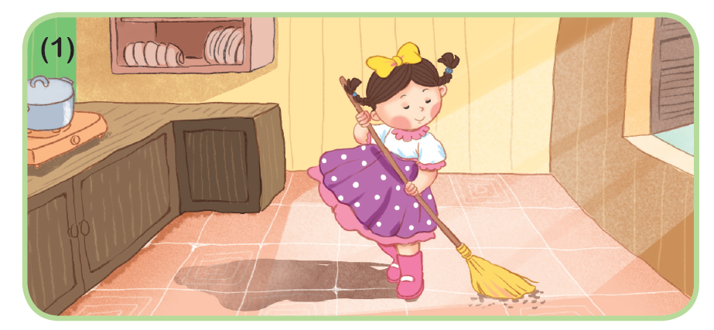
Búp bê làm những việc gì?

Slide 24
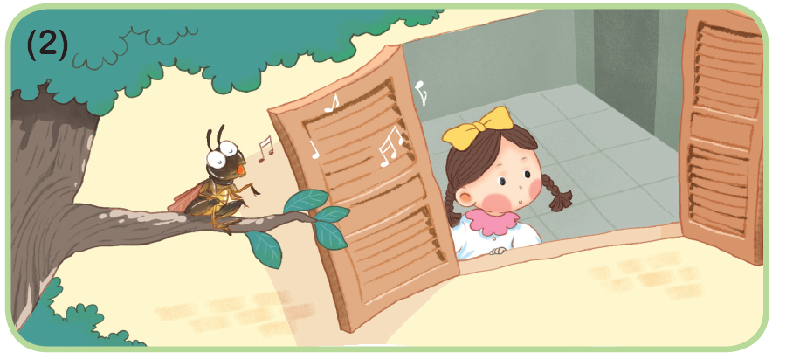
Vì sao dế mèn hát tặng búp bê?

Slide 25
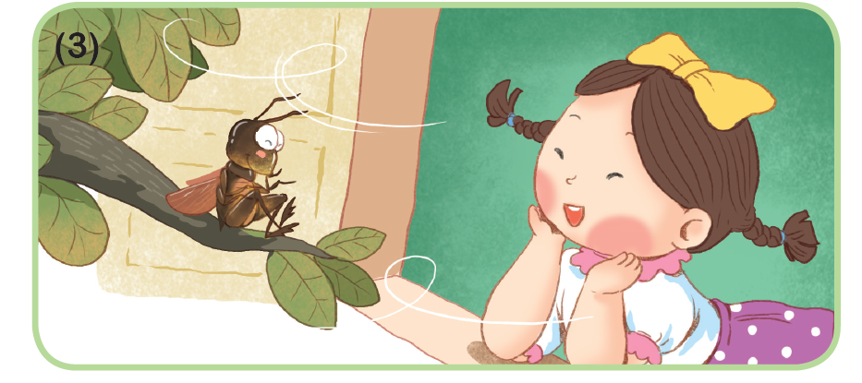
Búp bê thấy thế nào khi nghe dế mèn hát?

Slide 26
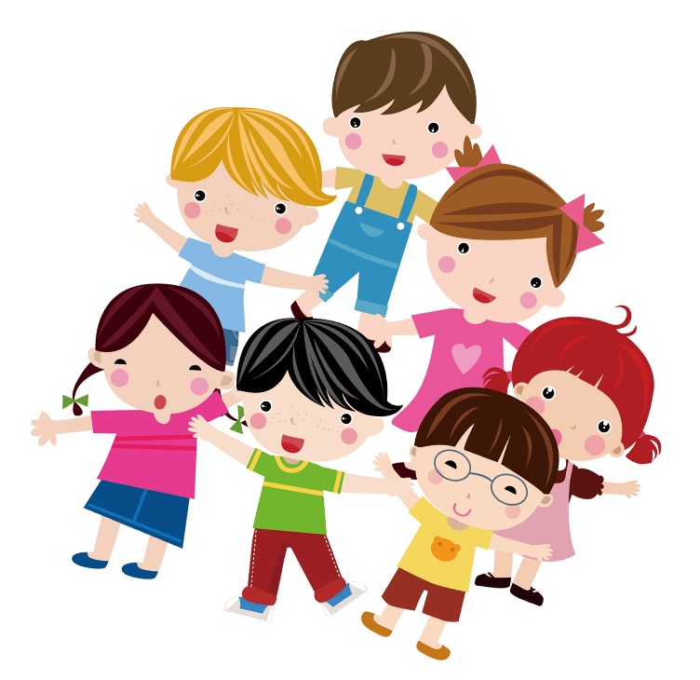

HỌC SINH KỂ CHUYỆN

Slide 27
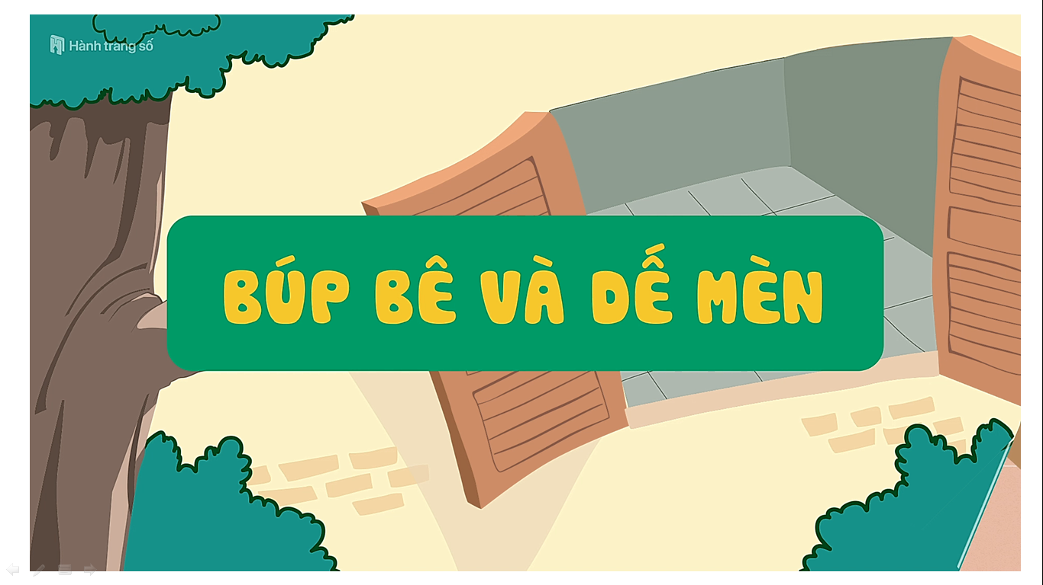

Slide 28
DẶN DÒ:
- Các con hãy kể lại câu chuyện Búp bê và dế mèn cho người thân nghe.
- Chuẩn bị tiết học sau.

Slide 29
CHÚC CÁC CON
CHĂM NGOAN HỌC GIỎI!

Slide 30
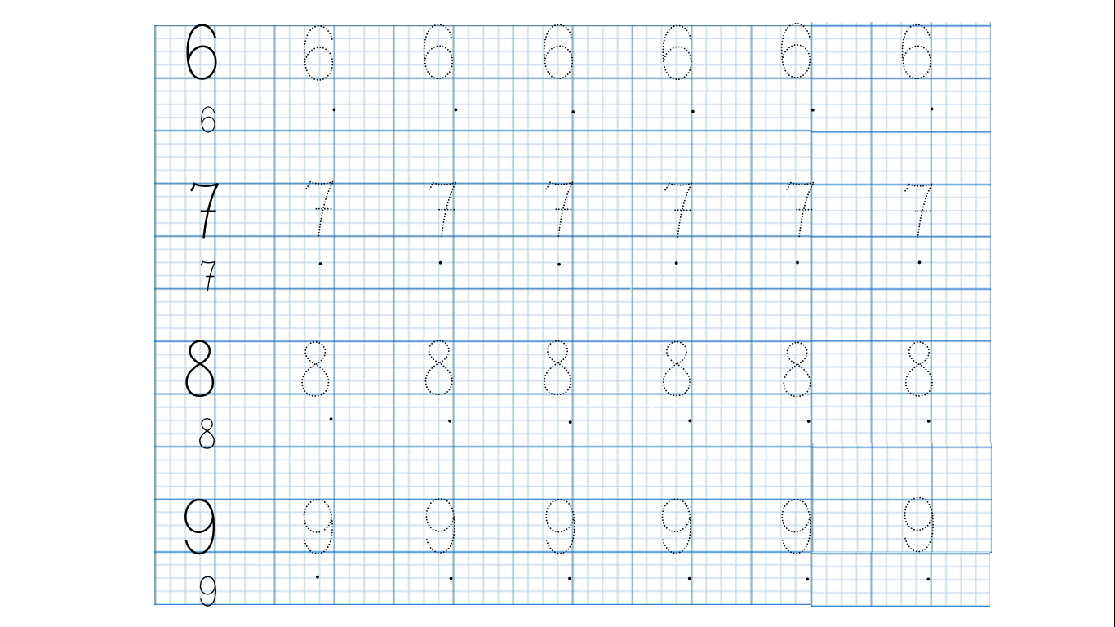

Slide 31
0
0
0
0
0
0
0
.
.
.
.
.
.
0

Slide 32
0
0
0
0
0
0
0
.
.
.
.
.
.
0
χɄ χȾ
χɄ χȾ
χɄ χȾ
χɄ χȾ
χɄ χȾ
χɄ χȾ

